Slide 1
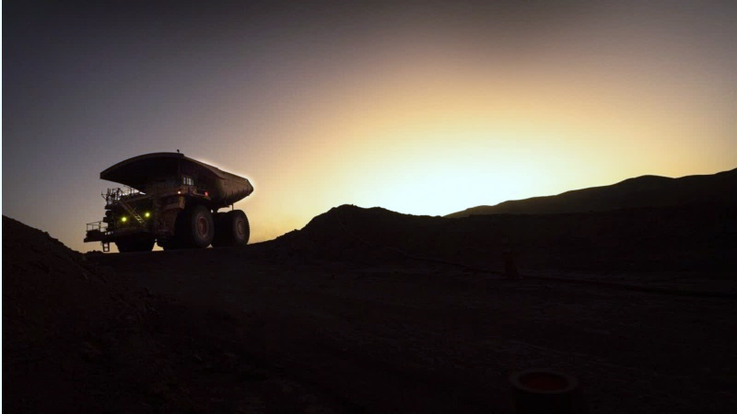

Desafíos de la minería
Iván Arriagada, CEO Antofagasta plc
Septiembre 2024

Slide 2
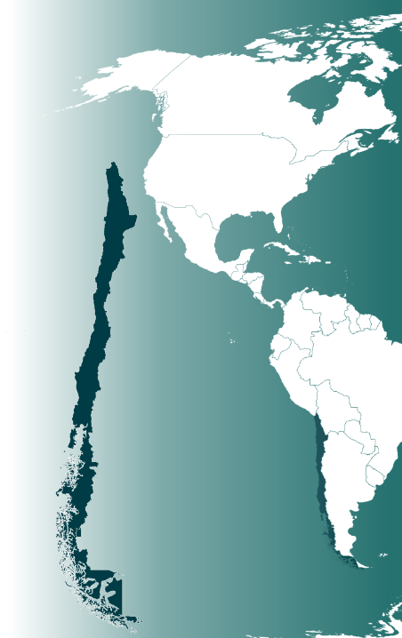
Antofagasta plc
Constituida en Reino Unido, sus acciones se transan en la Bolsa de Valores de Londres. Actualmente, posee dos compañías: Antofagasta Minerals y FCAB.
Antofagasta Minerals
Entre los 10 mayores productores de cobre del mundo.
4 operaciones mineras en Chile, proyecto Twin Metals en Minnesota, Estados Unidos.
Producción 2023: 660.600 toneladas de cobre fino, además de molibdeno y oro.
Más de 25 mil trabajadores, con 24,5% participación femenina.
EBITDA 2023: US$1.966 millones.
FCAB
A través del FCAB, Antofagasta plc provee transporte por ferrocarril y camiones en región de Antofagasta.
Antucoya
Producción de cobre: 242,200 t.
Vida útil mina: 36 años
Centinela
Producción de cobre: 77,800 t.
Vida útil mina: 20 años.
Santiago
Zaldívar
Producción de cobre: 40.500 t (50%).
Vida útil mina: 14 años.
Los Pelambres
Producción de cobre: 300.300 t.
Vida útil mina: 11 años.
2

Slide 3
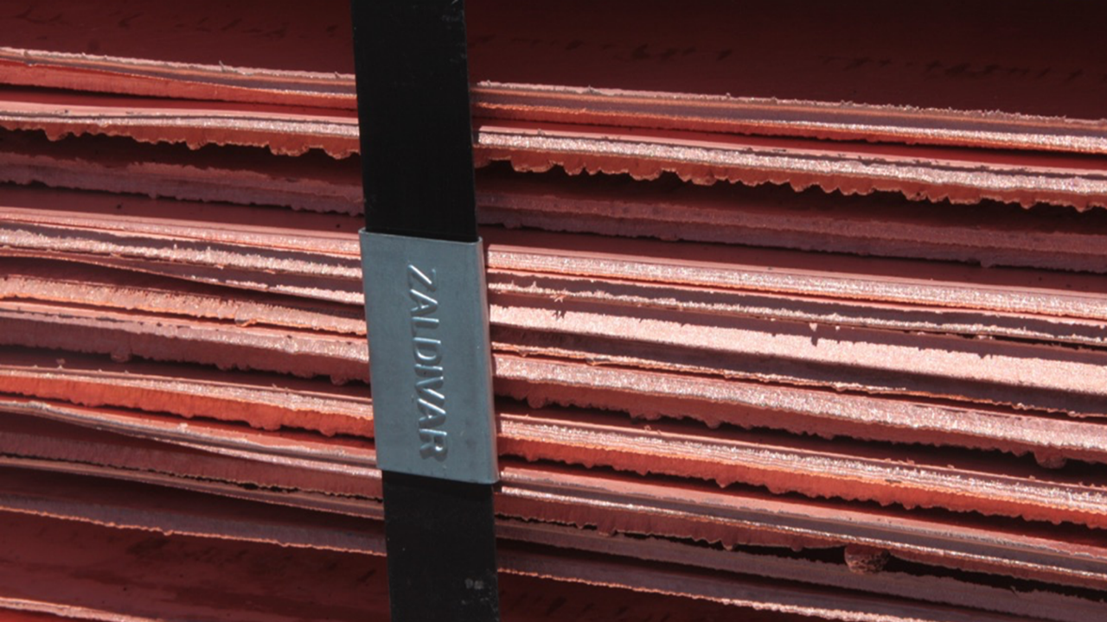
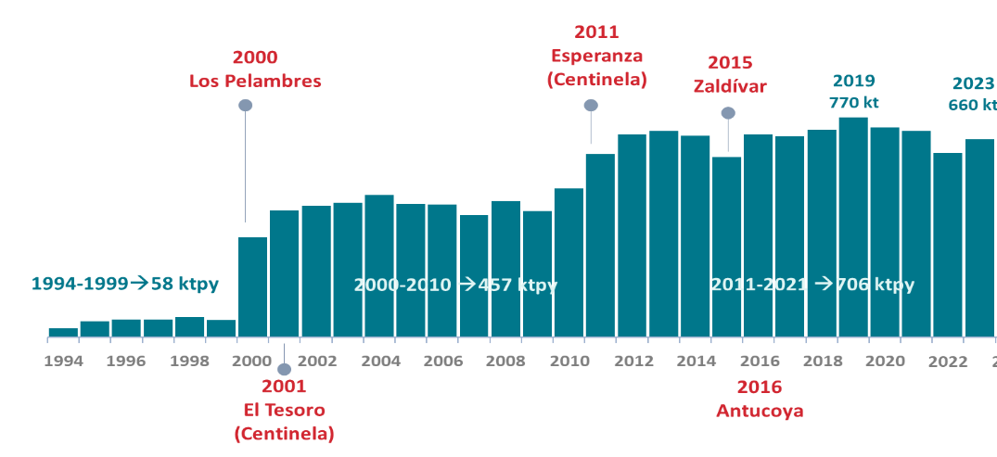
Historia de crecimiento
Meta
900 kt
2000-2010 →457 ktpy
2011-2021 →706 ktpy
Producción

Slide 4
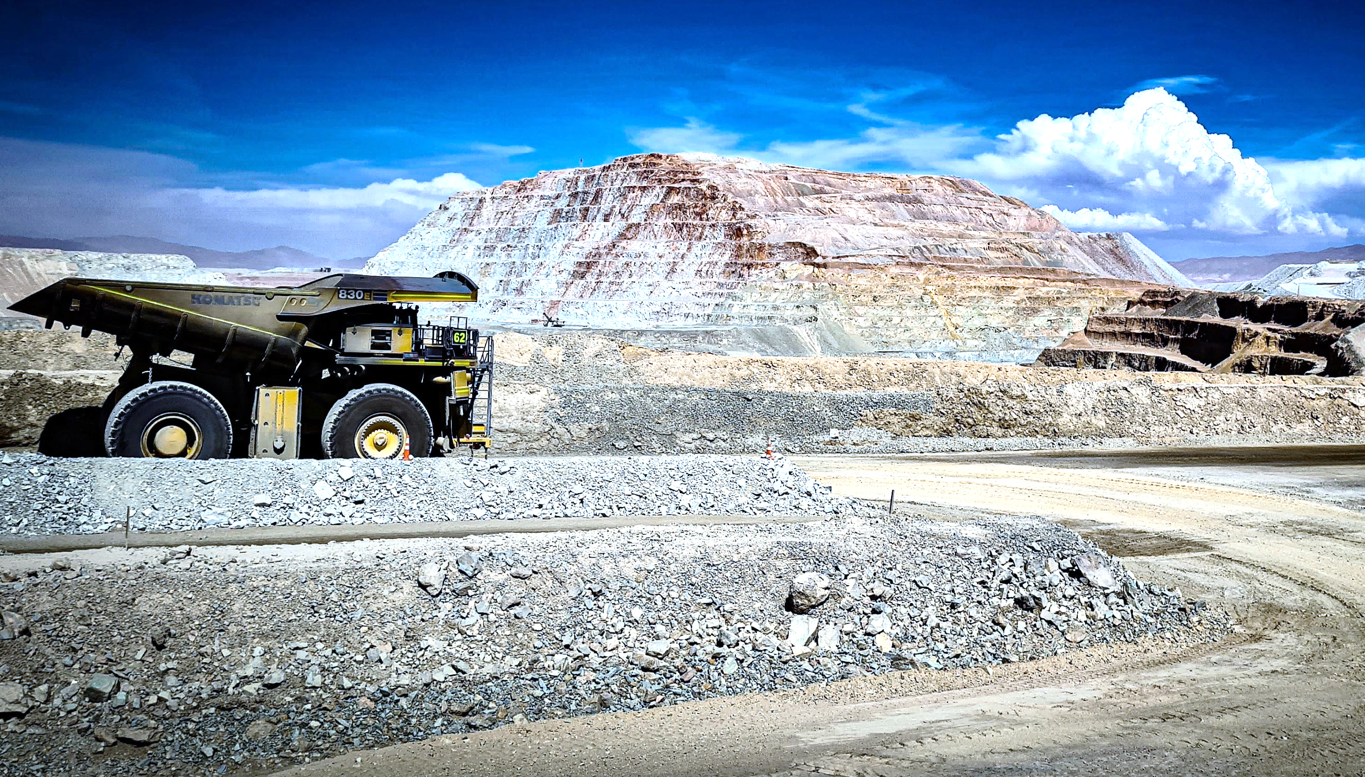
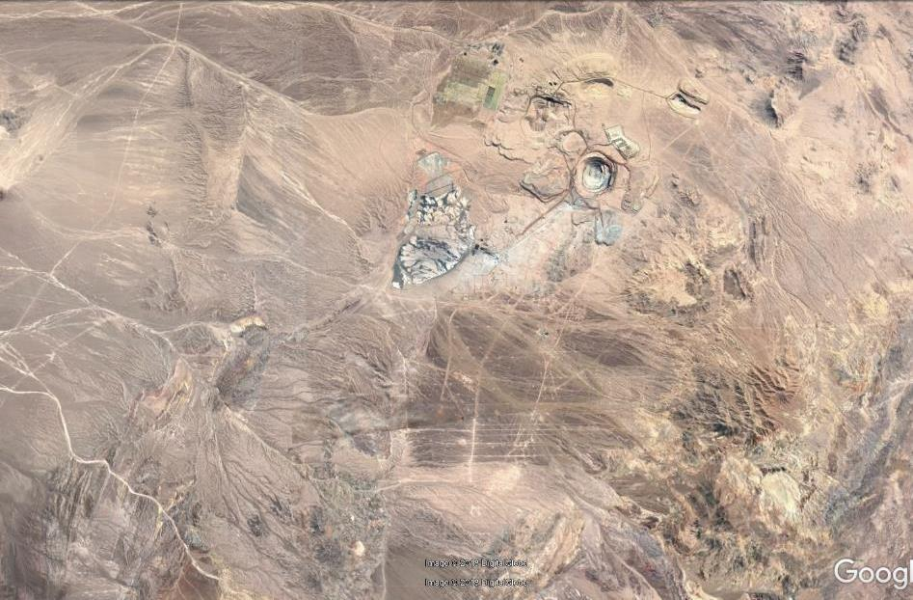

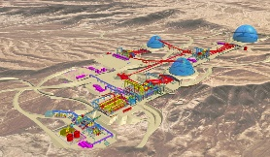


Proyecto Nueva Centinela
Current Centinela overview
Current Centinela overview
Planta Hidrometalúrgica
Ampliación Planta Moly CEN
Llano
Mirador
SIAM II
Esperanza
Línea Electrica
36
DRE CEN
Cap.: 750 Mt
Esperanza Sur
0,99
1,10
Planta CEN
1,12
21 Km
DRE DMC Sitio 7
Cap.: 2.000 Mt
0,75
0,73
0,76
0,68
Chancador Primario DMC
US$4.400 millones de inversión
Agua de mar sin deszanilizar
Agrega 170 mil toneladas de cobre equivalente
Avanzar al primer cuartil de costos
Campamento OXE
Planta OXE
Planta DMC
Encuentro

Slide 5
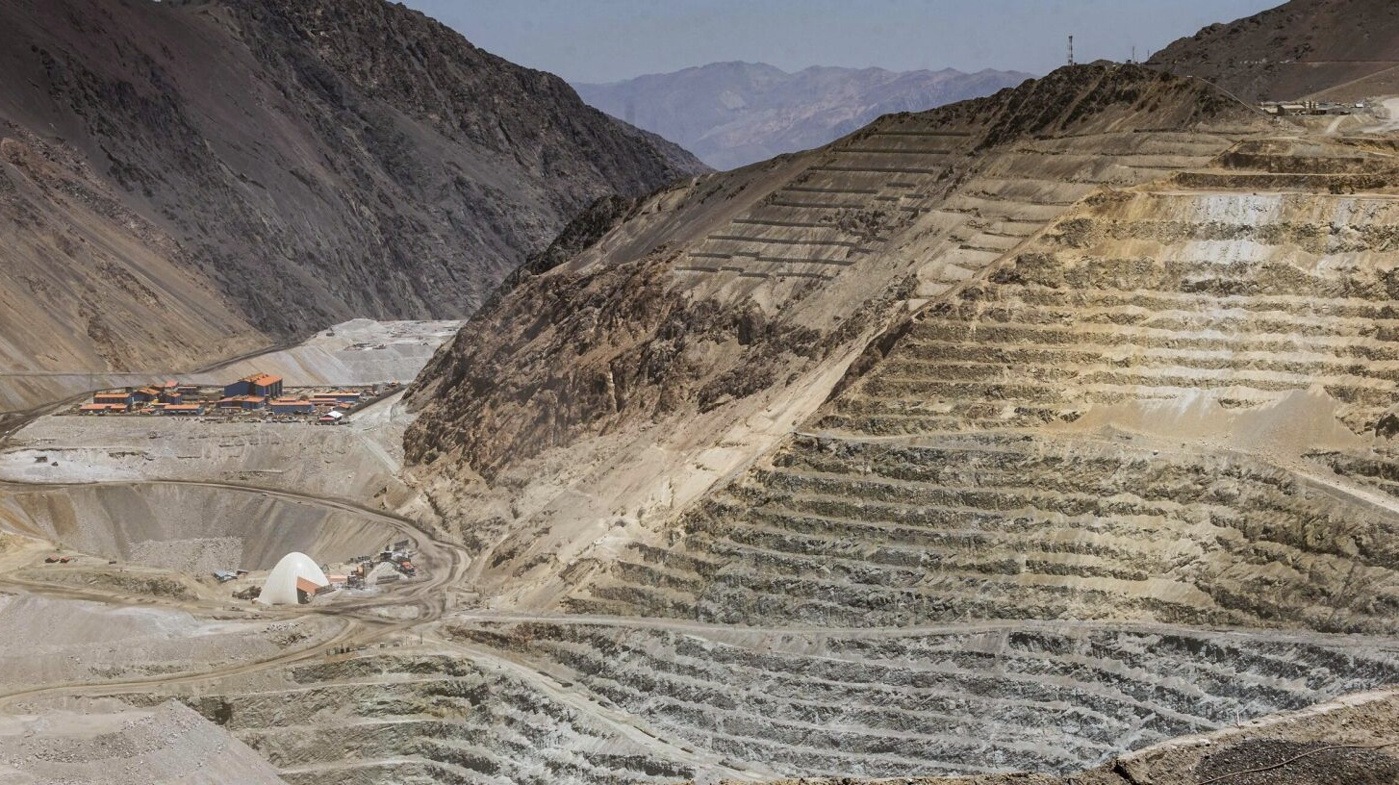
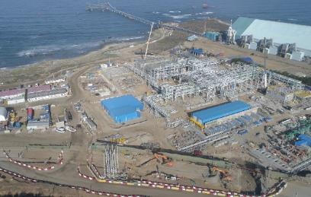
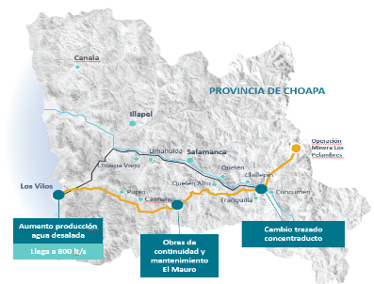
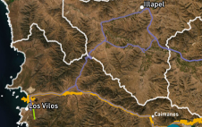
Los Pelambres Futuro
Proyecto
Infraest. complementaria
Proyecto
Adaptación Operacional
Proyecto
Extensión Vida Útil
Planta desalinizadora 400 l/s.
Nueva línea de molienda en planta concentradora Chacay.
Estatus: En operación
Ampliar de la planta desalinizadora a 800 l/s.
Nuevo concentraducto (STC).
Estatus: Inicio de obras
Extender las operaciones de la Compañía más allá del 2035.
Completar transición hídrica.
Estatus: Etapa Factibilidad

Slide 6
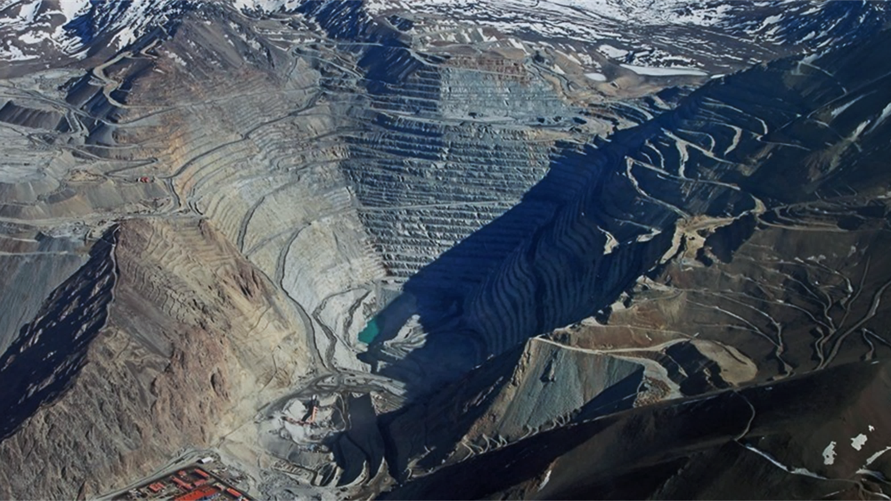
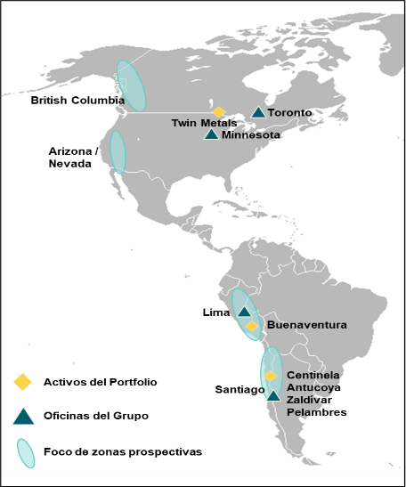
Desarrollo en cobre en América
Cobre y subproductos
Foco geográfico América: Chile, Perú, Canadá y Estados Unidos
Proyecto Twin Metals en Estados Unidos
Adquisición de 19% Buenaventura en Perú

Slide 7
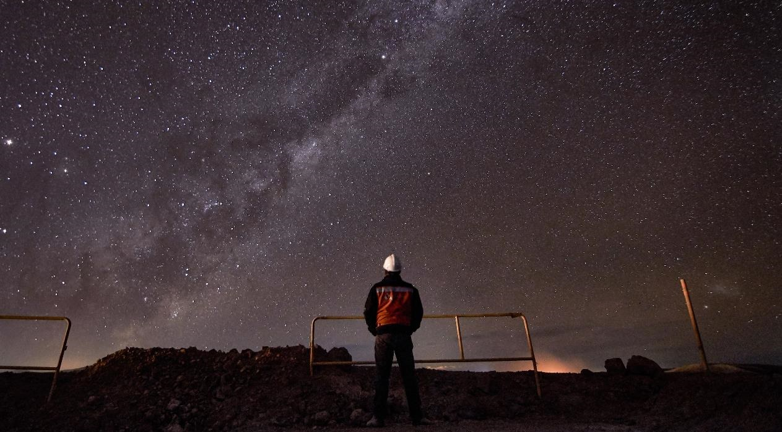
¿Para qué queremos producir más?
Nuestra responsabilidad es producir los metales que la sociedad necesita
Avanzar hacia una economía baja en emisiones.
Habilitar el desarrollo, progreso y bienestar.
Contribuir al progreso de las regiones y países donde se realiza minería.

Slide 8
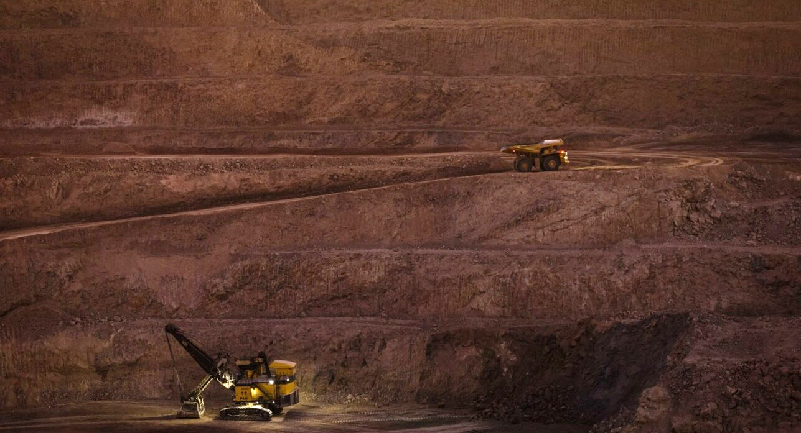
Mercado del cobre
Precio de cobre (US$/lb) e inventarios (kt)
Demanda de cobre por vehículos eléctricos y
energías renovables
US$/lb
kt
Mt
Vehículos eléctricos
Energías renovables
Red electrica
(incremental)
8

Slide 9
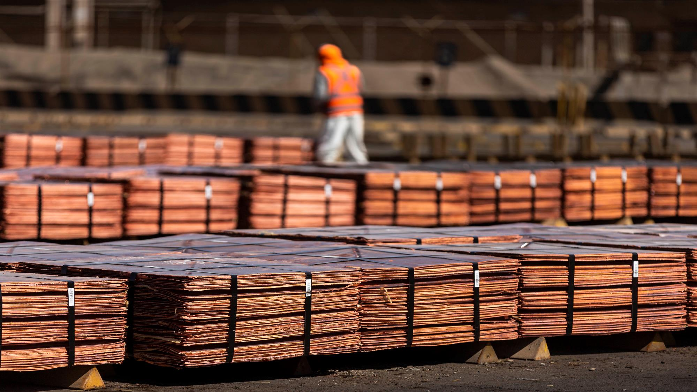
Como región tenemos una gran oportunidad

Slide 10
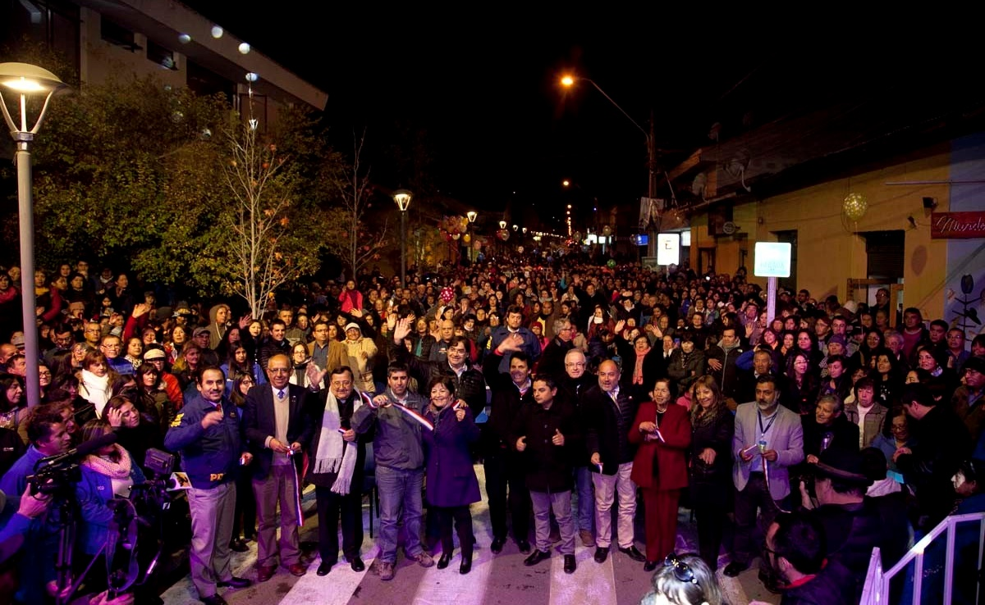
Consensos y confianzas

Slide 11
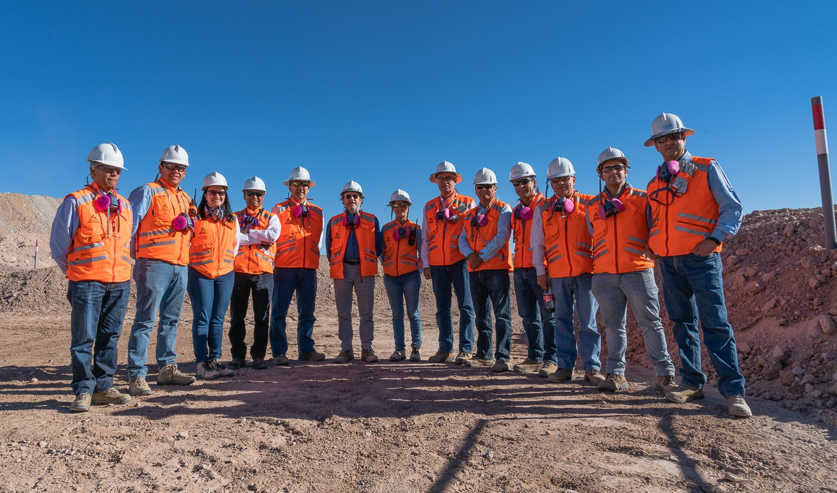
Atracción de los mejores talentos

Slide 12
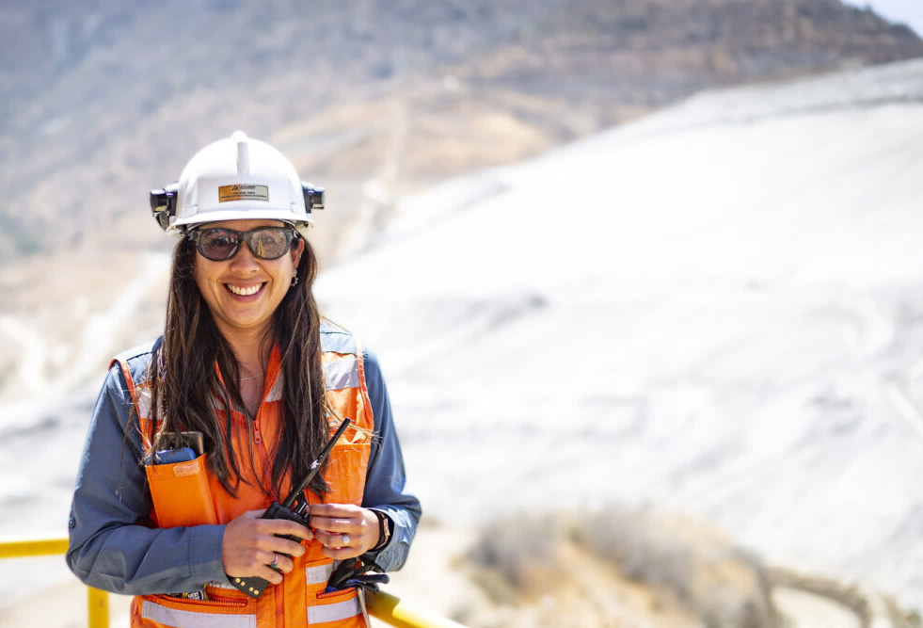
Personas y equipos al centro
Participación de Mujeres
Grupo Minero
Industria minera en Chile
1
23,7%
+46%
2018
2019
2020
2021
2022
2023
2024
2025
Fuente: Consejo Minero
Desafiar la forma cómo realizamos minería
Más diversidad para tener equipos balanceados.
Innovación y creatividad, con soluciones disruptivas.
Atraer nuevos talentos, especialmente jóvenes. Repensar nuestras prácticas de trabajos.

Slide 13
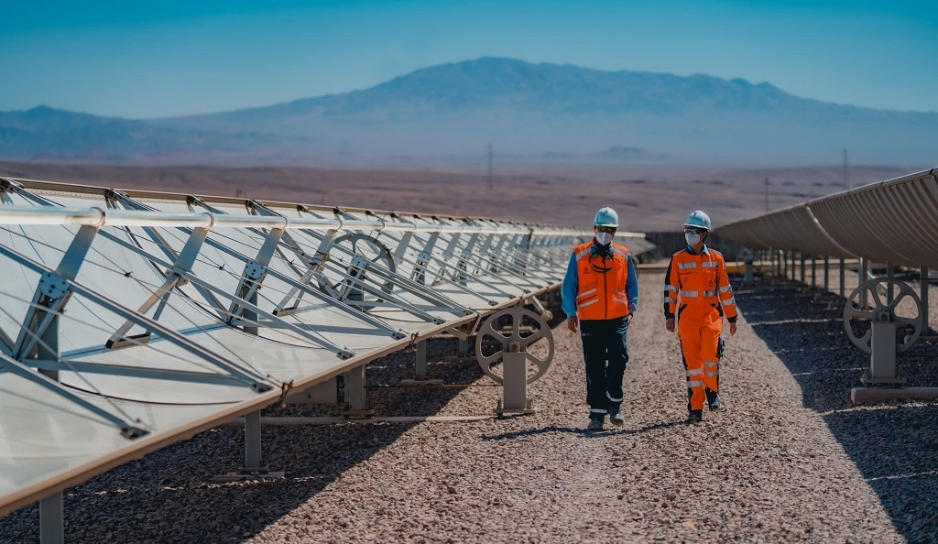
Estándares ambientales

Slide 14
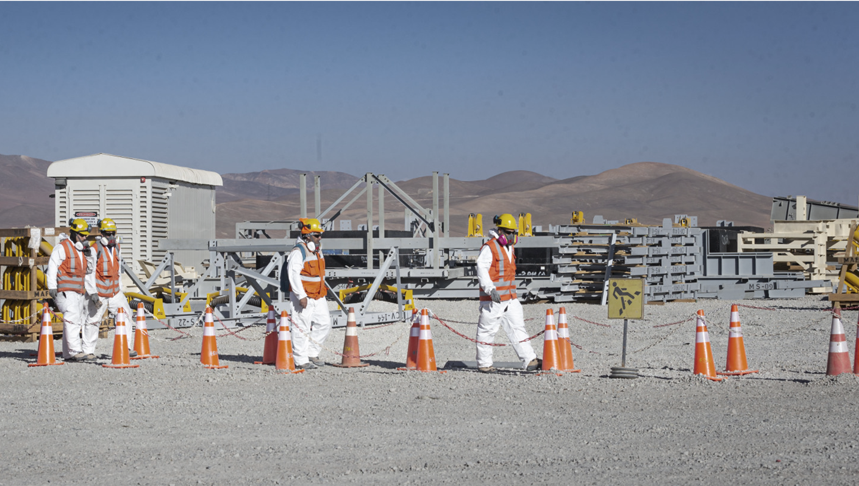

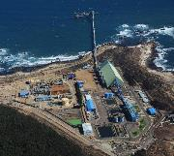
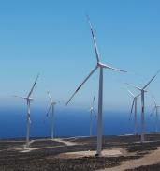
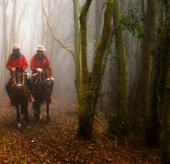
Sustentabilidad integrada a la estrategia
Emisiones GEI
Agua
Reducción de 43% de las emisiones CO₂e desde 2020
En 2027, 90% de agua de mar y recirculada
Energías renovables
Biodiversidad
27 mil hectáreas de áreas silvestres protegidas
100% energía eléctrica de fuentes limpias
Todas nuestras compañías están certificadas como operaciones sustentables bajo el estándar internacional Copper Mark

Slide 15
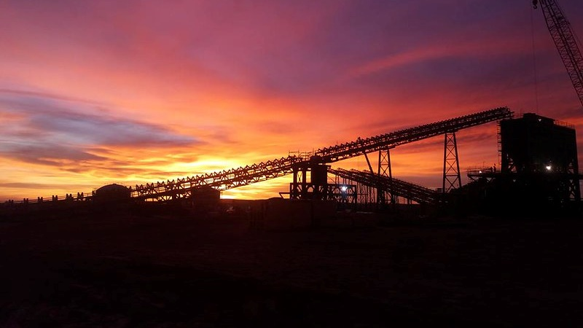
Apertura a la creatividad

Slide 16
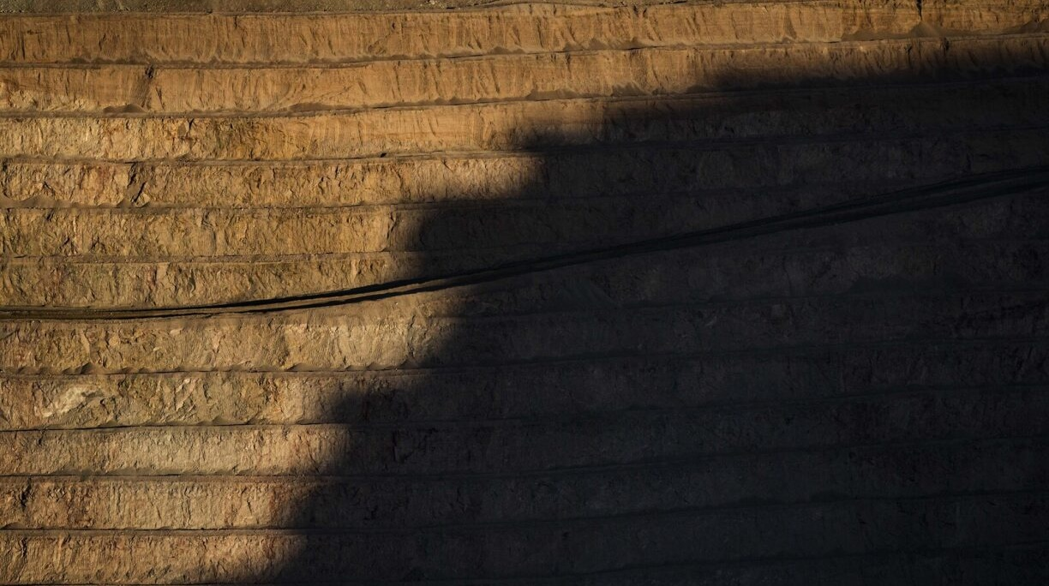
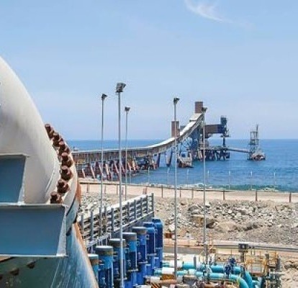

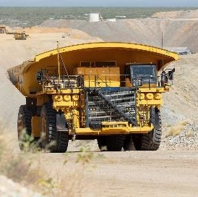
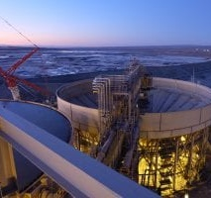
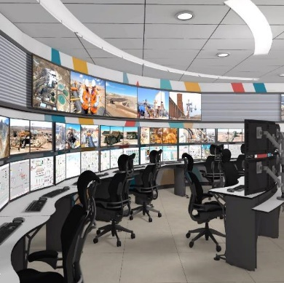
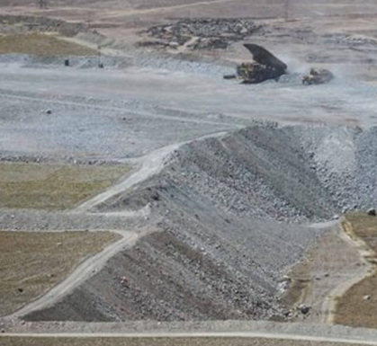
El futuro es con innovación
Pioneros en uso de agua de mar sin desalar
Analítica avanzada para optimizar procesos
Integración de equipos autónomos
Primera operación con tecnología de relaves espesados
Centros integrados de Operaciones
Cuprochlor-T

Slide 17
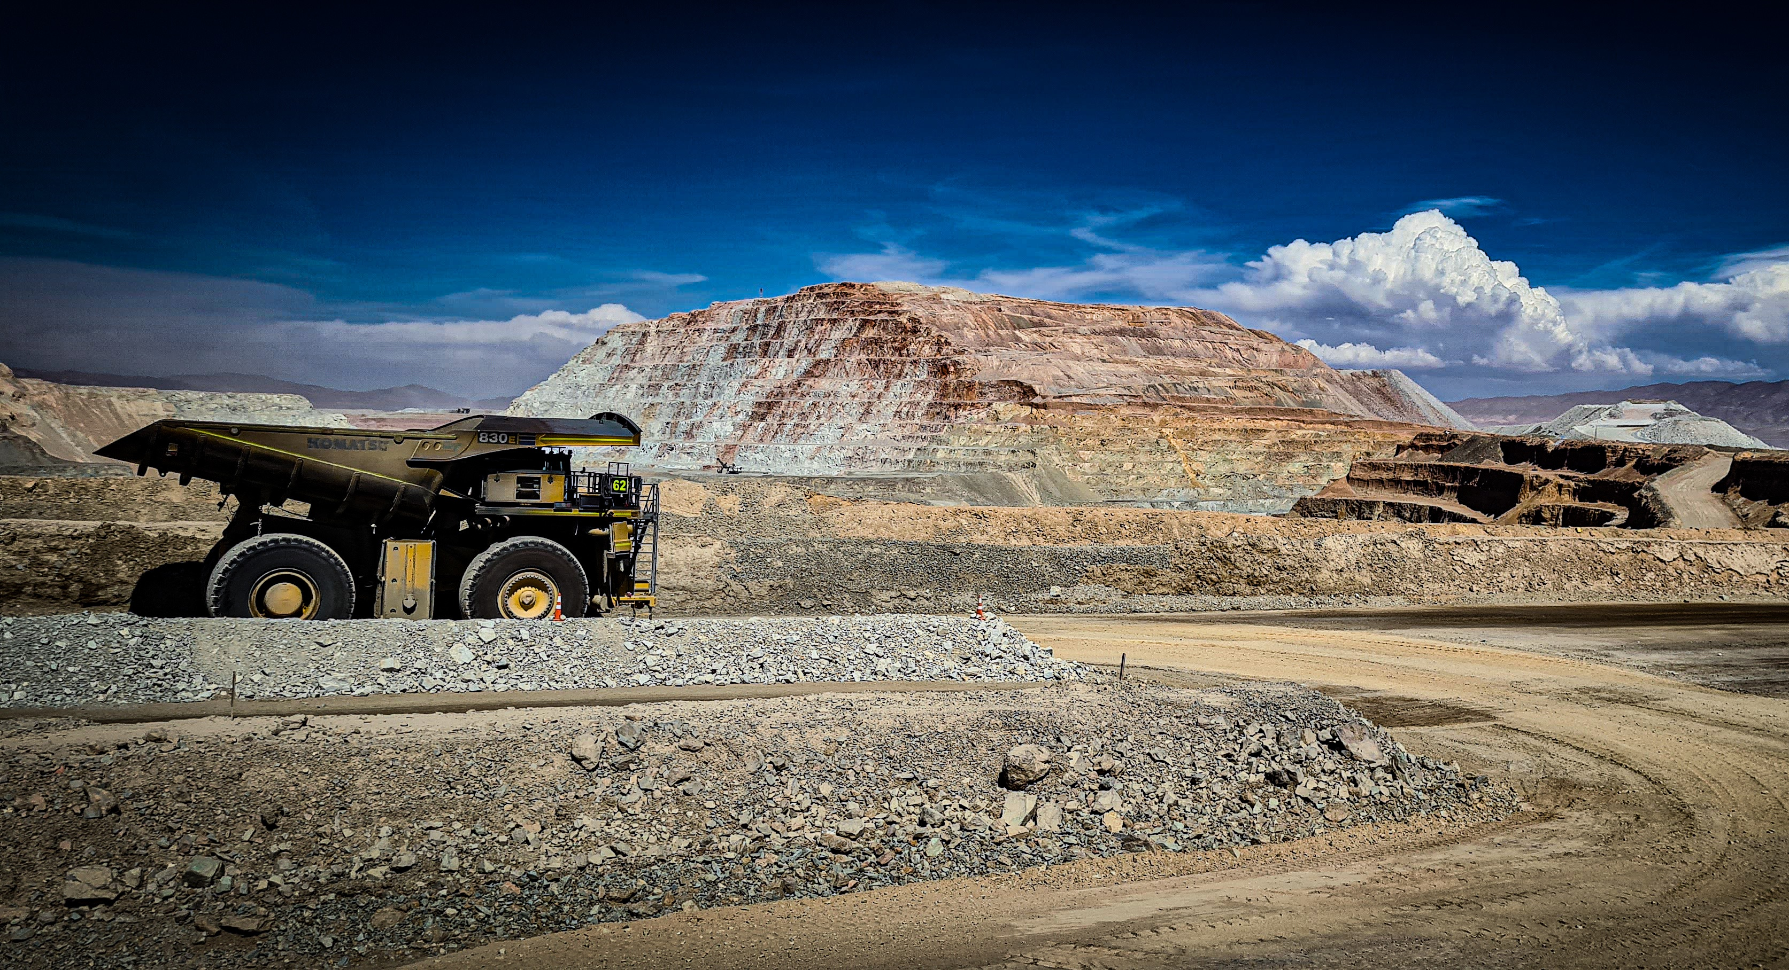
Estabilidad y largo plazo

Slide 18
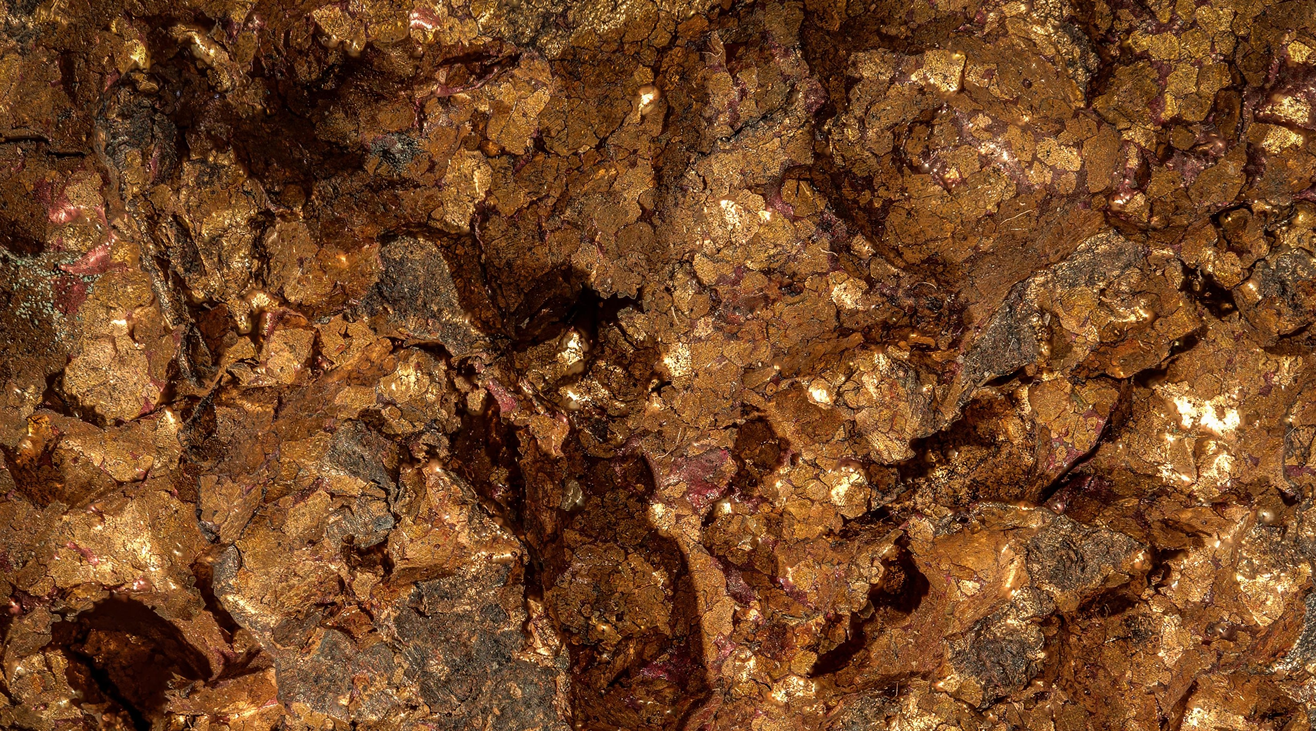
Tenemos que trabajar juntos

Slide 19
Desafíos de la minería en Latinoamérica
Iván Arriagada, CEO Antofagasta plc
Septiembre 2024

